Slide 1

IMAN KEPADA HARI AKHIR
Annisa Larasati (03)
Ardiani Belia (04)
Arjun Putra (05)
Fakhrizal Rizky (13)
Latifa Aliyah (19)
M Hilal B G (22)

Slide 2

Q.S Al-Mu’min/40:59
إِنَّ السَّاعَةَ لَآتِيَةٌ لَا رَيْبَ فِيهَا وَلَٰكِنَّ أَكْثَرَ النَّاسِ لَا يُؤْمِنُونَ
Artinya: Sesungguhnya hari kiamat pasti akan datang, tidak ada keraguan tentangnya, akan tetapi kebanyakan manusia tiada beriman.

Slide 3
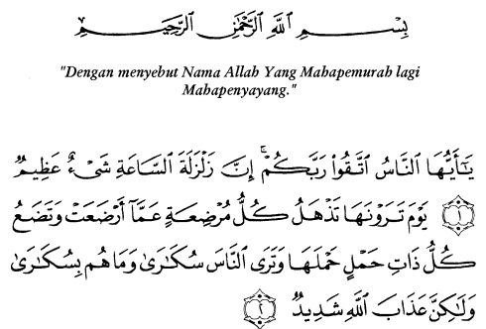
Q.S Al-Haj/22:1-2

Slide 4
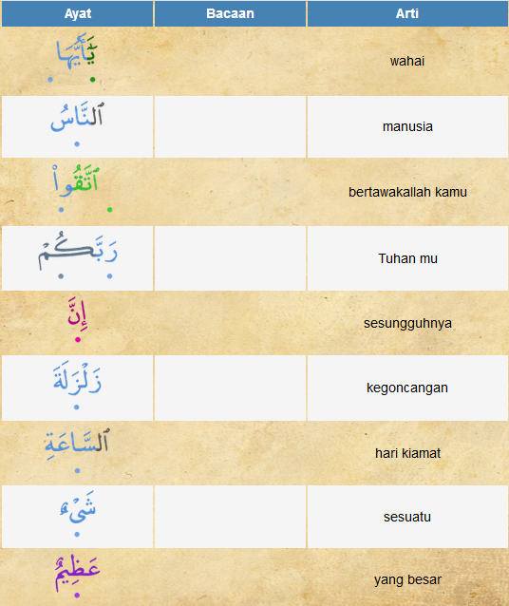

Slide 5
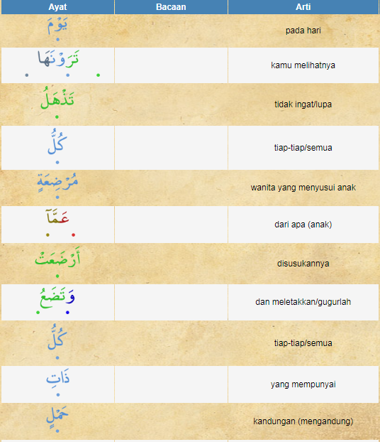

Slide 6
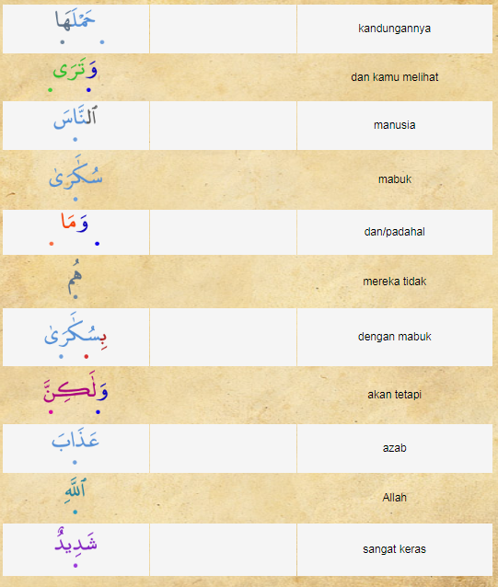

Slide 7

Artinya: “Dengan menyebut Nama Allah Yang Mahapemurah lagi Mahapenyayang.” “1. Hai manusia, bertakwalah kepada Tuhanmu; Sesungguhnya kegoncangan hari kiamat itu adalah suatu kejadian yang sangat besar (dahsyat). 2. (ingatlah) pada hari (ketika) kamu melihat kegoncangan itu, lalailah semua wanita yang menyusui anaknya dari anak yang disusuinya dan gugurlah kandungan segala wanita yang hamil, dan kamu Lihat manusia dalam Keadaan mabuk, Padahal sebenarnya mereka tidak mabuk, akan tetapi azab Allah itu sangat kerasnya.” (al-Hajj: 1-2)

Slide 8
A. Pengertian Iman Kepada Hari Akhir
Secara umum pengertian iman kepada hari kiamat yaitu percaya dan yakin bahwa seluruh alam semesta dan isinya akan hancur suatu saat nanti dan setelah itu akan ada kehidupan yang kekal (akhirat).
Sedangkan menurut bahasa (etimologi) yaitu percaya akan datangnya hari kiamat (hari akhir). Menurut istilah (terminologi) yaitu percayai dan yakin akan adanya kehidupan akhirat yang kekal setelah kehidupan dunia ini.

Slide 9
B. Kiamat Sugra
1. Kiamat Sugra (Kecil)
Kiamat Sugra adalah kiamat kecil yang berupa rusaknya sebagian makhluk hidup maupun lingkungan. Misalnya gempa, gunung meletus, dan sebagainya.
Tanda kiamat sugra diantaranya:
• Ilmu agama seakan tidak penting
• Banyak terjadi bencana alam di bumi
Perzinaan merajalela
Ditaklukannya Baitul Maqdis
Melimpahnya kekayaan dan enggannya sedekah
Munculnya nabi-nabi palsu
Terjadinya kerusuhan dimana-mana
Banyak penguasa dzalim
Miras merajalela dan dianggap halal

Slide 10
2. Kiamat Kubra (Besar)
Kiamat Kubra adalah kiamat besar yang merupakan hancurnya seluruh alam semesta dengan semua isinya atau berakhirnya seluruh kehidupan makhluk di alam dan berlanjut ke kehidupan yang kekal yaitu akhirat.
Tanda-tanda kiamat besar , antara lain :
Munculnya Dajjal
Munculnya yajuj dan Majuj
Terjadinya tiga penenggelaman bumi
Munculnya asap atau kabut
Turunnya Nabi Isa As

Slide 11

Gambaran hari kiamat menurut Al- Qur’an
Bumi digoncangkan sekuat kuatnya hingga mengeluar kan isi yang dikandungnya
Matahari di gulung, bintang-bintang berjatuhan dan laut meluap.
3. Gunung-gunung kemudian pecah berterbangan menjadi pasir
4. Manusia tidak dapat menolong manusia lainnya, bahkan seorang ayah terhadap anaknya sendiri.

Slide 12
Beriman dengan hari kiamat ada 2 cara: 1) Beriman dengan secara ijmali(umum), iaitu wajib kita percaya dan iktiqad bahawasanya segala barang yang atau perkara yang akan berjumpa yakni seseorang itu akan merasai selepas mati. Di masa di dalam kubur sehingga masuk ahli syurga ke dalam syurga dan masuk ahli neraka ke dalam neraka. Sepertimana yang dikhabarkan dan yang diceritakan oleh Nabi Muhammad saw sekeliannya benar dan tetap akan berlaku. 2) Beriman dengan secara tafsili(terperinci), iaitu wajib kita percaya dan iktiqad atau percaya dan ketahui bahawasanya permulaan barang yang dijumpai dan didapati oleh seseorang di masa di dalam kubur daripada nikmat atau azab dari Allah swt. Maka mendapatlah oleh orang yang beriman atau mukmin yang taat itu akan kesenangan, nikmat dan diluaskan serta diterangkan kuburnya. Dan mendapatlah oleh orang yang kafir dan mukmin yang derhaka akan azab dan seksa. Gelap kubur dan disempitkan kuburnya sehingga berselisih tulang rusuknya

Slide 13

Perilaku yang mencerminkan kesadaran beriman kepada hari akhir
1. Melakukan hablumminallah secara ikhlas dan khusyu
Melakukan habluminannas secara baik, benar, dan ikhlas
Memelihara diri dari perbuatan dosa, selektif dalam bertindak
Selalu mempersiapkan bekal untuk hari akhir

Slide 14
Peristiwa yang berhubungan dengan Hari Kiamat
Yaumul Barzah / Alam Kubur yaitu masa antara sesudah meninggal nya seseorang sampai menunggu datangnya hari kiamat.
Yaumul Baats yaitu masa dibangkitkannya manusia dari alam kubur mulai dari manusia pertama sampai manusia terakhir
Yaumul Mahsyar yaitu masa dikumpulkannya manusia dipadang mahsyar untuk dihisab / diperhitungkan amal kebaikan dan keburukanya.
Yaumul Hisab/ Mizan yaitu Masa diperhitungkan / ditimbang amal kebaikan dan keburukan manusia

Slide 15
Nama-nama Surga dan Calon Penghuninya
1. Surga Firdaus,diciptakan oleh allah SWT,dari emas,penghuninya:
a. orang yg memelihara sholat dan senantiasa khusyuk,
b. orang yg meninggalkan pekerjaan yg sia-sia
c. orang yg membayar zakat
d. orang yg menjaga kemaluannya,kecuali terhadap istrinya,Dan,
e. orang yg memlihara amanta dan menepati janj
2. Surga Adn,Diciptakan dari intan putih,penghuninya :
a. orang mengerjakan kebaikan karena Allah ta'ala
b. orang yg benar-benar,beriman dan beramal sholeh
c. orang yg banyak berbuat baik
d. orang yg sabar dan senantiasa menginfakkan hartanya,
3. Surga Na'im,diciptakan dari perak putih, penghuninya :
a. orang yg beriman dan beramal sholeh
b. orang yg bertaqwa

Slide 16

4. Surga Ma'wa,diciptakan dari Zamrut hijau, Penghuninya :
a. orang yg bertaqwa Kepada allah Swt,
b. orang yg benar-benar beriman dan beramal sholeh
c. orang yg takut dengan kebesaran Allah Swt,dan menjaga hawa Nafsu buruk,
5. Surga Darussalam,diciptakan dari yakut Merah,calonnya:
a. orang yg kuat iman dan islam
b. orang yg mengamalkan ayat-ayat al quran,dalam kehidupn sehari-hari
6. Surga Darul Muqomah,diciptakan dari permata Putih,calonnya :
a. orang yg kebaikannya lebih banyak dari pada Kejahatannya
7. Surga Al Maqoomul Amiin,diciptakan dari emas,calonnya
a. orang yg benar-benar bertaqwa kepada Allah Swt,
8. Surga khuldi.diciptakan dari marjan merah dan kuning,calonnya :
a. orang yg menaati perintahNya,dan menjauhi larangannya

Slide 17
Nama-nama Neraka dan Calon Penghuninya
1. Neraka Jahanam,calon Penghuninya :
- Orang-orang munafik
- orang Kafir
- Orang durhaka
- Orang yg mengikuti ajaran setan
- Orang yg menghadap tuhan,dalam keadaan berdosa
- orang yg enggan mengeluarkan Zakat
2. Neraka Jahiim,calon penghuninya :
- Orang yg mendustakan ayat ALLAH SWT
- pendurhaka
- Orang yg berusaha menentang Ayat ALLAH SWT
3. neraka Hawiyah,calon penghuninya :
orang yg lebih banyak dosanya dibanding kebaikannya
4. Neraka Wail,calon Penghuninya : orang yg menerima timbangan dari orang lain meminta dipenuhi,namun menimbang untuk orang lain,mereka mengurangi

Slide 18
5. Neraka Sair ,calon penghuninya :
- Orang yg memakan harta anak yatim
- orang yg tidak mengikuti petunjuk ALLAH SWT
- orang kafir
- Orang yg terpedaya oleh setan
- Orang yg menyimpang dari perintah ALLAH SWT
- orang yg tidak beriman kepada ALLAH SWT,dan Rasul-NYA
6. Neraka Ladho ,calon penghuninya : orang yg berpaling dari agama,dan menimbun kekayaan tanpa Mengeluarkan zakat
7 Neraka Saqor , calon penghuninya : orang yg semasa hidupnya ,tidak pernah sholat,tidak pernah memberi makan orang miskin,suka membicarakan kebathilan,dan mendustakan Hari pembalasan
8. Neraka huthomah, calonnya :
orang yg suka mengumpat,mencela,dan berprasangka buruk,

Slide 19

Fungsi Iman Kepada Hari Kiamat
1. Membuat manusia senantiasa bersikap hati-hati, sehingga akan selalu taat kepada petunjuk agama dan sadar akan batas kesenangan hidup di dunia.
2. Terus memperbaiki kualitas kebaikan, yaitu berbakti kepada Allah, orang tua, dan sesama manusia lain.
3. Membuat manusia sadar bahwa kehidupan setelah kehidupan dunia merupakan tujuan manusia hidup di dunia.
4. Mendorong manusia agar menambah perbuatan baik (amal soleh) dan meninggalkan larangan Allah.
5. Mengingatkan bahwa kehidupan dunia adalah ladang kehidupan akhirat, jembatan untuk menuju ke alam akhirat, sehingga menghindarkan manusia dari sifat rakus, kikir, dan tamak.
6. Tidak iri terhadap kenikmatan yang didapat oleh orang lain.
7. Membuat jiwa tenteram.

Slide 20
Hikmah Iman Kepada Hari Kiamat
1. Tidak meniru pola hidup orang kafir.
2. Meningkatkan ketakwaan dan lebih giat dalam beramal saleh.
3. Selalu berusaha berbuat benar dan baik.
4. Berjihad dijalan Allah dengan harta dan jiwa.
5. Tidak kikir dalam memberi infaq.
6. Menanamkan kesabaran dalam kebenaran dan saat tertimpa musibah.
7. Lebih berhati-hati dalam berbuat sesuatu.
8. Membuat manusia selalu melaksanakan kewajibannya dan tidak terlena akan kehidupan dunia.

Slide 21
Terima Kasih

